Slide 1
Phase 5 : Faire passer le message

Slide 2
Une transition est impérative Résumé de la situation actuelle

Slide 3
Enseignements sur le changement climatique
Évaluer et faire évoluer les leçons apprises
ARRÊT
COMMENCER
CONTINUER
Notes:
Please refer to the facilitator handbook

Slide 4
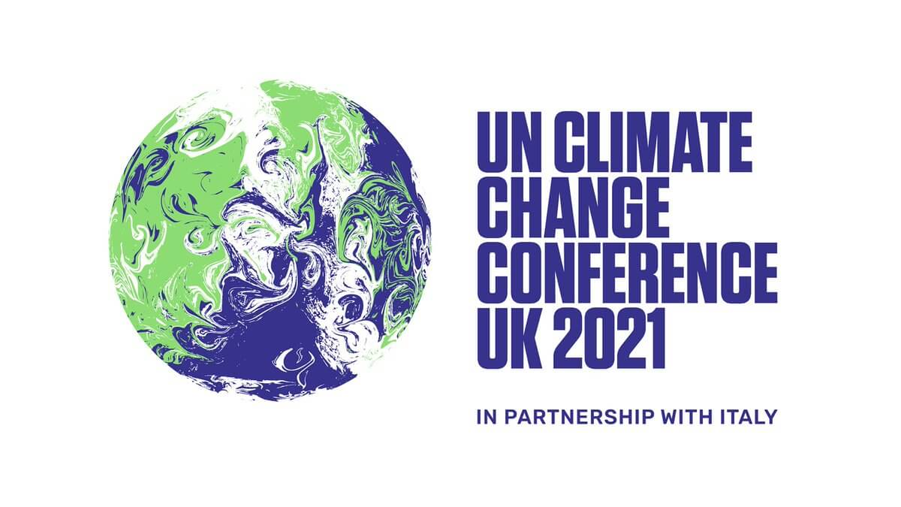
Un phénomène mondial
Qu’est-ce qui a été fait au niveau politique ?
Chronologie interactive indiquant les principales étapes de l’évolution de la politique internationale pour le climat
Création de la Convention des parties (COP)
Sommet international tous les ans
Sommet de Paris en 2015 Accord de Paris et objectif de 2°
Notes:
La CCNUCC (Convention-cadre des Nations unies sur les changements climatiques) est entrée en vigueur le 21 mars 1994. Aujourd’hui, ses membres sont quasiment universels. Les 197 pays ayant ratifié la convention sont appelés des Parties de la Convention. La prévention d’une interférence humaine « dangereuse » avec le système climatique est le principal objectif de la CCNUCC.
Qu’est-ce que la COP ?
La COP est l’organisme suprême de prise de décision de la Convention. Tous les États qui sont des Parties de la Convention sont représentés à la COP, au sein duquel ils étudient la mise en œuvre de la Convention et tout autre outil juridique que la COP adopte, et durant lequel ils prennent les décisions nécessaires pour promouvoir la mise en œuvre effective de la Convention, notamment les dispositions institutionnelles et administratives.
Les Accords de Paris cherchent à accélérer et à intensifier les mesures et l’investissement nécessaire pour un futur durable à faibles émissions de carbone. Son objectif central est de renforcer la réponse mondiale face à la menace du changement climatique en maintenant l’augmentation de la température inférieure à 2 degrés Celsius au-dessus des niveaux pré-industriels et en poursuivant les efforts pour limiter l’augmentation de la température au-dessus de 1,5 degré Celsius. L’Accord vise également à renforcer la capacité des pays à gérer les impacts de changement climatique.

Slide 5
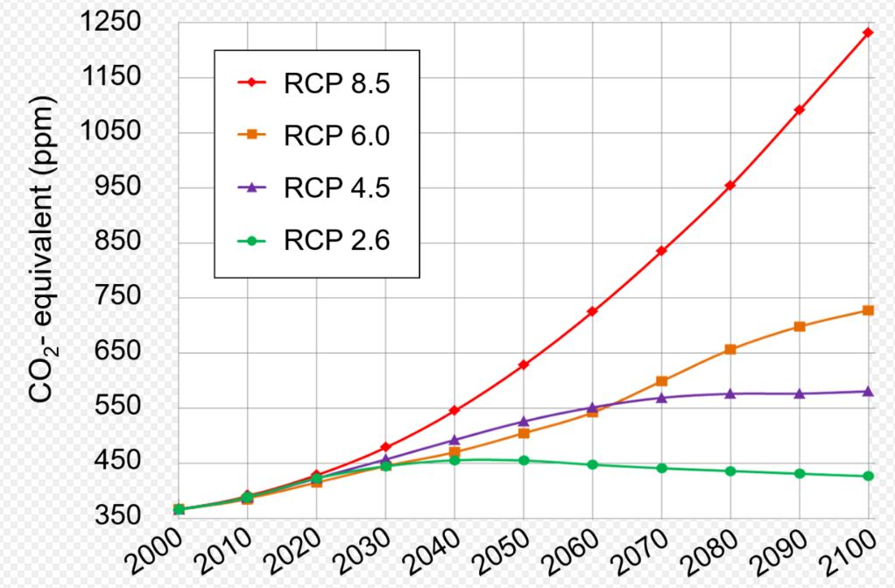
L’objectif de 2 °C
Les experts sur le climat ont estimé les résultats futurs à partir de quatre scénarios hypothétiques (Representative Concentration Pathways, RCP) en fonction de l’évolution des émissions de gaz à effet de serre.
RCP 8.5 « Continuer de la même manière » Aucun changement n’est réalisé, les émissions de GES continuent d’augmenter au rythme actuel. Il s’agit du scénario le plus pessimiste.
RCP 6.0 Scénario basé sur la stabilisation des émissions à un niveau intermédiaire avant la fin du 21e siècle.
RCP 4.5 Les émissions sont stabilisées à un niveau faible avant la fin du 21e siècle.
RCP 2.6 Scénario basé sur de faibles émissions, avec un pic avant 2050. Il s’agit du scénario le plus optimiste.
L’Accord de Paris a pour objectif de limiter le réchauffement climatique en « limitant l’augmentation de la température moyenne mondiale bien en dessous de 2 °C au-dessus des niveaux pré-industriels et en poursuivant les efforts pour limiter l’augmentation de la température à 1,5 °C au-dessus des niveaux pré-industriels » l’objectif est d’adhérer au scénario RCP 2.6.
Notes:
Les experts sur le climat ont estimé les résultats futurs à partir de quatre scénarios hypothétiques (Representative Concentration Pathways, RCP) en fonction de l’évolution des émissions de gaz à effet de serre.
Trois des quatre trajectoires analysées par l’IPCC conduisent en 2100 à une augmentation de la température de plus de 2 degrés par rapport à la période pré-industrielle (1850). Le scénario le plus optimiste est le seul dans lequel l’augmentation ne dépasse pas 2 °C.
Avec la trajectoire la plus pessimiste (celle qui se réalisera si nous n’intervenons pas pour protéger le climat en limitant nos émissions de gaz à effet de serre), les températures peuvent atteindre 5,5 °C.
Explications :
En effet, si nous définissons une limite de 2 °C à ne pas dépasser, nous avons toujours quelques années pour équilibrer nos émissions (car pour l’instant elles augmentent toujours). Et environ 50 ans pour complètement arrêter les émissions de gaz à effet de serre.
Avec l’Accord de Paris, tous les États se sont mis d’accord pour la première fois sur la nécessité de limiter le changement climatique à 2 °C par rapport à la période pré-industrielle.
Avant l’Accord de Paris, les Nations Unies ont essayé d’atteindre un consensus avec tous les États en imposant des « quotas » d’émissions qui ne doivent pas être dépassés pour chaque pays. Avec ce système, aucun accord n’a été atteint en 20 ans de négociation.
Avec l’Accord de Paris, chaque État a publié une feuille de route (ses CDN, contributions déterminées au niveau national) et ses engagements pour limiter les émissions de GES. De plus, tous les États ont signé un texte certifiant qu’ils limiteraient le réchauffement climatique à 2 °C avant 2100. Si nous résumons tout, nous arrivons à une trajectoire entre 2,3 °C et 3,5 °C. L’objectif essentiel des prochaines négociations, qui ont lieu tous les ans, sera de renforcer les engagements des États pour que cette trajectoire soit alignée à la cible de 2 °C. Cela prouve également que nous devons rester mobilisés et que la problématique du climat n’a pas disparu avec l’Accord de Paris.
Comme nous l’avons vu dans le ppt précédent, définir un objectif inférieur à 2 °C est une manière de simplifier le problème, nous pouvons penser que nous avons désormais un objectif clair, mais nous avons toujours une grande variété de mesures à prendre pour atteindre la neutralité carbone.
Key messages :
1.The Paris agreement is indeed historic. It was about time after 21 years of negotiations... But that doesn't mean that the climate has been saved yet...
2.It highlights a new mechanism: NDCs (Nationally Determined Contributions), or voluntary "national contributions" to GHG reduction.
3.The "climateactiontracker" tool gives a temperature rise of around 2.8°C following the compilation of pledges from each State. Countries must be even more ambitious.
4.There is still no supra-national body allowing sanctions in case of non-compliance with commitments. The post-Kyoto Protocol analysis bears witness to this failure...

Slide 6
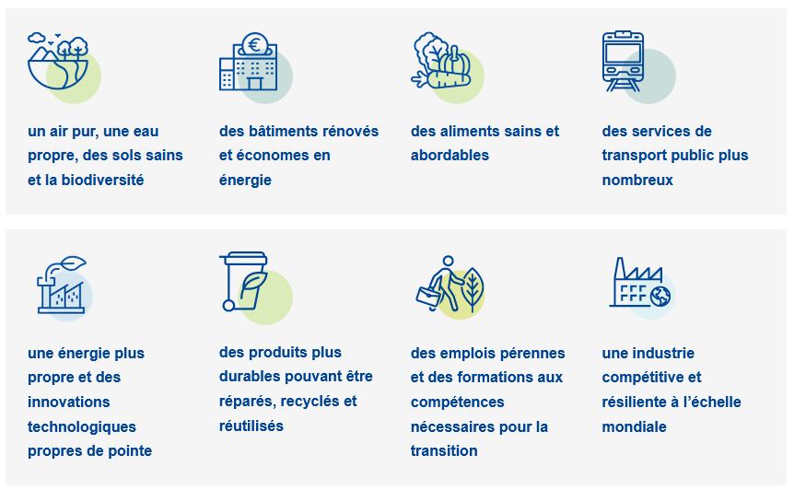
Qu’en est-il de l’Europe ?
Les bénéfices du Pacte vert pour l’Europe
Le Pacte vert pour l’Europe permettra d’améliorer le bien-être et la santé des citoyens et des générations futures en réalisant :
Notes:
Le Pacte vert pour l’Europe est un ensemble d’initiatives politiques de la Commission européenne avec pour objectif général d’atteindre la neutralité climatique pour l’Europe en 2050. Le changement climatique et la dégradation de l’environnement sont une menace existentielle pour l’Europe et le monde. Pour atteindre ses défis, le Pacte vert pour l’Europe souhaite transformer l’UE en une économie moderne, compétitive et économe en ressource, garantissant ainsi :
aucune émission nette de gaz à effet de serre d’ici 2050
une croissance économique découplée de l’utilisation de ressources
aucune personne ni aucun lieu n'est laissé pour compte

Slide 7
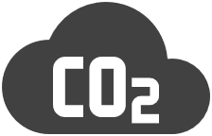
Bilan carbone mondial
2°C bilan 1 170 GtCO₂
1,5°C bilan 420 GtCO₂
2018
Émissions actuelles de GES
≈ 50 GtCO₂/an
 | Temps restant à des niveaux constants d’émissions
2°C ̶ 23 ans 1,5°C ̶ 8 ans à partir de 2018
Bilan carbone
1 940 GtCO₂ déjà émis
équivalent de gaz à effet de serre 200 GtCO₂eq
Notes:
Il n’est pas simple de savoir combien de GES nous pouvons émettre avant d’atteindre un 2e réchauffement mondial, mais les experts sur le climat ont estimé en 2018 que cette limite serait atteinte si nous émettons 1170GtCO₂ de plus et 420GtCO₂ pour une augmentation de 1,5 °C. Au niveau actuel d’émission : 50GtCO₂/ et nous avons seulement quelques années pour prendre des mesures.

Slide 8
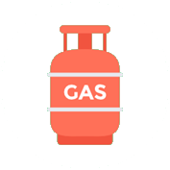
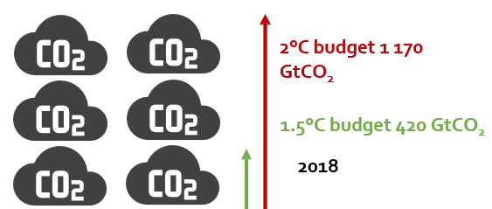
Anticipation de l’épuisement des ressources énergétiques fossiles
1,5 °C
2 °C
Pour limiter le réchauffement climatique à une augmentation de température de 2 °C, il faut laisser 73 % des énergies fossiles restantes dans le sol.
525 GtCO₂eq
Gaz
Pour limiter le réchauffement climatique à une augmentation de température de 1,5 °C, il faut laisser 90 % des énergies fossiles restantes dans le sol.
Nos réserves
730 GtCO₂eq
Pétrole
…
2 950 GtCO₂eq
Charbon
1,5 compte 420 GtCO₂e
2 °C compte 1 170 GtCO₂e
Notes:
Il y a et il y aura de moins en moins de carburants fossiles car ils ne sont pas renouvelables. Mais avons déjà découvert suffisamment de gaz, de pétrole et de charbon pour nous faire largement dépasser le réchauffement de + 2 °C. La question n’est donc pas de savoir si nous allons manquer d’énergies fossiles ou non, mais si nous allons être capables d’arrêter de brûler des énergies fossiles suffisamment vite pour limiter le réchauffement mondial et ses conséquences ?

Slide 9
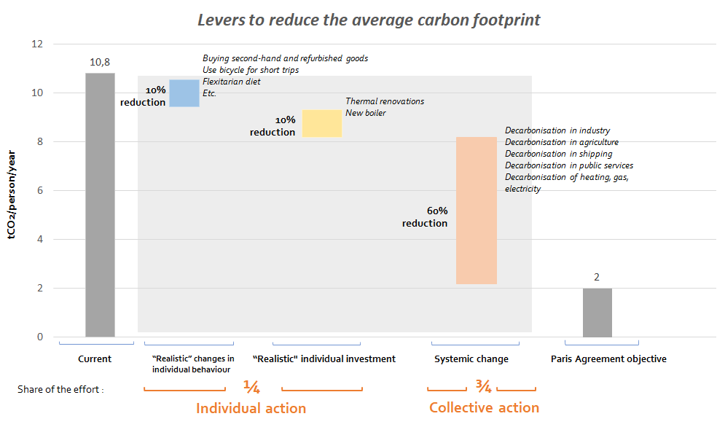
Citoyen, entreprise ou gouvernement ?
Les mesures prises par chacun peuvent aider à réduire notre empreinte carbone de 25 % à 45 %*
Les mesures de transition restantes doivent être prises par
Gouvernement national
Autorités locales
Entreprises
Source adaptée : Carbone 4, juin 2019
Notes:
Nous savons que nous devons réduire de beaucoup nos émissions de GES pour maintenir le réchauffement climatique en dessous de 2 °C. Nous pouvons prendre de nombreuses mesures individuellement mais puisque nous devons changer notre société dans son ensemble, nous devons agir collectivement à différents niveaux, nous devons repenser nos organisations locales et nationales et changer la manière dont nous produisons et consommons au niveau des entreprises. Maintenant que vous en savez plus sur ce projet, vous avez la possibilité de sensibiliser autour de vous et d’impliquer d’autres personnes pour réduire massivement nos émissions !

Slide 10
De la comptabilité carbone à la stratégie bas carbone
Évaluation des émissions carbone
Élaborer un plan d’action, des mesures et des réductions
Surveillance du plan d’action et mise à jour de l’évaluation du carbone
Établir une stratégie de transition
Le plan d’action comprend toutes les mesures pour réduire les émissions de GES produites par les activités de l’organisation.*
La stratégie définit un parcours à moyen et/ou long terme pour atteindre les objectifs définis par l’organisation.
En incluant les émissions de carbone dans sa stratégie, l’organisation peut mobiliser des ressources et poursuivre une action à long terme.
Source : https://www.bilans-ges.ademe.fr/docutheque/docs/GUIDE%20PLAN%20D'ACTION.pdf
Notes:
Il ne nous reste que quelques années pour agir, mais nous devons continuer de réduire nos émissions au long terme, c’est pourquoi il est important de développer une stratégie de transition. La comptabilité arbone permet d’évaluer les émissions, et ainsi les premiers impacts du changement climatique. Il est cependant nécessaire d’aller plus loin pour déclencher réellement la transition vers une faible teneur en carbone : les organisations doivent mettre en place des plans d’action et les appliquer au cours du temps.

Slide 11
Qu’est-ce que la transition bas carbone ?
Rapports du GIEC
Limites mondiales
Émissions GES au cours du temps
Bilan carbone
Impact de l’activité humaine
Répartition par secteur d’activité
Accords et engagements internationaux
Transition bas carbone
Notes:
Pour atteindre une transition bas carbone, il est important de se concentrer pour savoir quelle est notre tâche. Ce n’est pas notre travail de définir des objectifs, les objectifs sont définis par les experts du climat du GIEC et les efforts sont partagés entre tous les pays et les secteurs d’activité de la COP ou d’autres institutions comme l’Agence internationale de l’énergie (AIE). Nous devons nous focaliser sur comment réduire efficacement nos émissions, sur les changements que nous pouvons appliquer dans nos sociétés.

Slide 12
Objectifs climatiques nationaux et internationaux
Objectifs internationaux
Convention-cadre des Nations Unies sur l’Accord de Paris contre le changement climatique
Objectifs : « Maintenir l’augmentation de la température moyenne mondiale à moins de 2 °C au-dessus des niveaux pré-industriels et poursuivre les efforts pour limiter l’augmentation de la température à 1,5 °C au-dessus des niveaux pré-industriels »
Aucun engagement contraignant
Objectifs nationaux
Engagement à poursuivre des objectifs nationaux
Bilan carbone national, par exemple la Stratégie Nationale Bas-Carbone en France
Trajectoires nationales par secteur d’activité
Notes:
Comme nous l’avons dit précédemment, en 2021, nous avons des objectifs internationaux et un accord international appelé l’Accord de Paris. Il ne s’agit pas d’un engagement contraignant et il n’y a pas de sanction si les pays n’atteignent pas leurs objectifs nationaux, mais cela constitue un premier pas vers l’établissement d’une transition bas carbone. De nombreux pays s’acquittent de leur engagement envers l’Accord de Paris en spécifiant des objectifs nationaux et des lois nationales, par exemple des objectifs de secteur pour certains domaines.

Slide 13
Objectifs climatiques en France - la Stratégie Nationale Bas-Carbone
Rapidement après la publication du rapport du GIEC, le gouvernement français a mis à jour sa Stratégie Nationale Bas-Carbone, renforçant ainsi son engagement d’atteindre la neutralité carbone d’ici 2050.
Image 1 - Émissions et puits de GES en France 2005 – 2050
2017 Début de la période du scénario
2030 Objectif : réduire de 40 % les GES par rapport aux niveaux de 1990
Évolution
Début de la période du scénario
Émissions de gaz à effet de serre
2050 Objectif : neutralité carbone
Piégeage du carbone
Émissions de GES
Puits de GES
Notes:
Voici l’exemple de la France et de sa Stratégie Nationale Bas-Carbone. Nous pouvons voir que de nombreux efforts sont réalisés pour atteindre notre objectif de neutralité carbone.

Slide 14
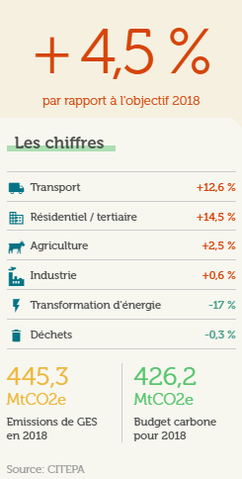
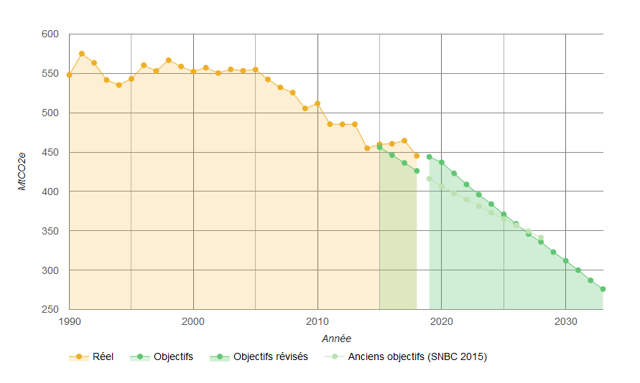
Nous ne suivons pas nos objectifs
Émissions totales de GES en France
Objectif : réduire nos émissions de GES d’un facteur de 6 ou 8
Cela signifie une réduction de 6 % par an, en moyenne
Depuis 2005 la réduction moyenne est de seulement 2 % par an.
Sources : Réseau Action Climat-France, CLER, Observatoire énergie climat
Notes:
Il est important de définir une stratégie et de concevoir des plans d’action mais, ce qui compte, ce sont les mesures qui sont prises. En France, nous ne suivons pas nos objectifs et nous devons faire plus d’efforts.

Slide 15
Politique publique locale
Anticiper les risques
Inégalité entre les territoires et les populations
3- Risques pour la santé
4- Diminution des ressources naturelles
2- L’énergie au cœur de nos préoccupations quotidiennes
5-
Des territoires sont menacés
De plus en plus de personnes, de moins en moins de ressources
1- Le changement climatique est manifeste
6- Une économie fragile
Une réponse coordonnée et de la solidarité sont nécessaires
La politique publique doit mieux répondre aux questions en jeu
Nous devons changer nos pratiques individuelles et collectives
Notes:
Il est important de prendre des mesures à tous les niveaux et notamment au niveau local. En effet, le changement climatique a déjà de grandes conséquences pour les communautés locales, de par l’augmentation des catastrophes naturelles ou par la réduction des ressources naturelles. Pour de nombreux territoires, ils ne doivent pas seulement réfléchir à comment réduire leurs émissions, mais également à s’adapter maintenant au changement climatique et anticiper les risques futurs.

Slide 16
Se faire entendre
Comment partager sur la page internet de Clicks On :

Slide 17
Messages clés pour une transition réussie
Comprendre les problématiques mondiales et les enjeux
Utilisation de l’énergie, changement climatique, scénarios et trajectoires, etc.
Mobiliser toutes les parties prenantes
Anticiper les risques climatiques
Évaluer les impacts pour votre organisation
Suivre les principes de la méthodologie de l’évaluation du carbone
Définir des cibles et des objectifs pertinents qui correspondent au scénario international
Suivre des mesures pour éviter, réduire et compenser les émissions

Slide 18
Mais que faisons-nous maintenant ?
Rénover 50 % des logements d’ici 2030, remplacer toutes les chaudières à huile et 50 % des systèmes de chauffage au gaz
Réduire de moitié la circulation
Il s’agit de changements drastiques qui semblent aujourd’hui impensables...
Réduire de deux tiers la consommation de viande et de produits laitiers
Pas de nouvelle imperméabilisation des sols à partir de 2019
Passer d’un trafic presque entièrement aérien au train
Durée de vie minimale d’un appareil : 4 ans pour un smartphone, 8 ans pour un ordinateur, 12 ans pour un écran. Réduire de deux tiers le volume des échanges de données électroniques.
Source : B&L évolution, Comment aligner la France sur une trajectoire 1,5°C
Notes:
Pour maintenir le changement climatique en dessous de 2 °C, nous devons apporter des changements drastiques dans nos sociétés, des changements drastiques qui peuvent sembler impensables mais qui sont nécessaires. Bien au-delà de nos actions individuelles, il est grand temps de s’organiser collectivement et de trouver des alternatives pour créer une nouvelle société.
Sur cette diapositive, vous pouvez voir plusieurs propositions émanant d’une société française de conseil qui a essayé d’établir une feuille de route pour que la France soit en adéquation avec la trajectoire de 1,5 °C. Si rien n’est fait dans les prochaines années, ces mêmes mesures seront vite nécessaires pour rester en dessous de 2 °C.

Slide 19
Moins de CO₂, une meilleure qualité de vie
Santé
Des aliments sains et une agriculture durable
Mobilité à faible impact
Logement et confort
Réduction des sources - moins de déchets
Niveaux de confort thermique
Réduction des factures énergétiques
Paix dans le monde
Indépendance énergétique et géopolitique
Stabilité politique
Économie
Innovation
Emploi
Notes:
Heureusement, réduire nos émissions de GES et créer une nouvelle société ne veut pas seulement dire des efforts et des contraintes. Au contraire, c’est une occasion d’améliorer la qualité de l’ensemble de nos vies. Il ne s’agit pas seulement d’éviter des degrés supplémentaires, mais c’est aussi un réel projet social qu’il faut encore bâtir ! Bien évidemment, décarboniser un monde n’est pas quelque chose qui peut se faire du jour au lendemain, il faut du temps pour tout, mais en changeant notre point de départ, beaucoup de nouvelles perspectives s’offrent à nous. Voici quelques uns des avantages qui sont en adéquation avec la réduction de nos émissions de GES :
Une alimentation de meilleure qualité et d’autres moyens de déplacement représentent un impact positif pour notre santé.
La transition énergétique signifie également réduire la quantité de déchets à la source, et mettre en œuvre des mesures adaptées de chauffage et d’isolation dans nos maisons signifie plus de confort dans nos vies quotidiennes et des économies certaines sur nos factures.
Réduire notre dépendance par rapport aux énergies fossiles est également une manière de gagner notre indépendance vis-à-vis des pays fabricants et de construire un monde moins conflictuel.
Pour finir, la transition qui se déroule dans les secteurs en évolution est également la création d’un grand nombre de postes de travail qui ne peuvent pas être délocalisés et qui ont une forte valeur ajoutée.
Vous voyez, moins de CO2 n’implique pas un retour au Moyen-Âge, dormir sur le sol éclairés par des bougies, mais c’est au contraire un mode de vie plus confortable, moins de conflits, plus d’égalité, une meilleure santé, plus de solidarité... C’est un rêve qui devient réalité !
Messages clés :
Moins de CO2 ne signifie pas une vie gâchée ni que vous devrez revenir à la bougie. Au contraire, cela signifie une vie plus confortable, une meilleure santé, plus de solidarité, une meilleure alimentation, un monde en paix, etc.

Slide 20
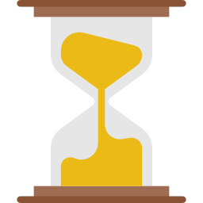
Comment faire des choix ?
Prenez du recul et réfléchissez aux opportunités de la transition bas carbone.
Intégrez des actions à long terme dans la stratégie mondiale.
Suivez et évaluez l’impact des mesures prises, à l’aide d’indicateurs puis d’évaluations du carbone.

Slide 21
Points clés
Réduire les émissions de gaz à effet de serre peut produire de nombreux bénéfices en matière de développement durable.
Pour commencer la transition bas carbone, le critère du carbone doit être compris dans une stratégie mondiale. La transition doit être suivie à tous les niveaux : le gouvernement, les organisations, chaque citoyen.
L’approche idéale est de choisir des solutions qui amélioreront les résultats de plusieurs indicateurs des bénéfices sociaux et économiques.
Conclusion : Nous devons continuer de réfléchir et de lutter !

Slide 22
Crédits
Via Flaticons :
Smashicons
Freepik
Vectors Market
Pixel Perfect
turkkub
DinosoftLabs
Vivien Bocquelet
IconFinder
Iconnice Studio
Alexandr Martinov
Marta Konik
Chanut is Industries
Sumit Saengthong

